Slide 1



Curso lectivo 2021
I Semestre
Arranca la estrategia

Slide 2
Regreso a clases con modelo de educación combinado: presencial y a distancia.
(Centros educativos públicos y privados)
Fecha: 8 de febrero de 2021
Retorno seguro, paulatino y monitoreado
  Disposiciones generales sanitarias
  Disposiciones generales pedagógicas
  Ingresarán los niveles superiores en las dos primeras semanas y paulatinamente se incorporará el resto de niveles.
  La estrategia se aplicará para el I Semestre de 2021.

Slide 3
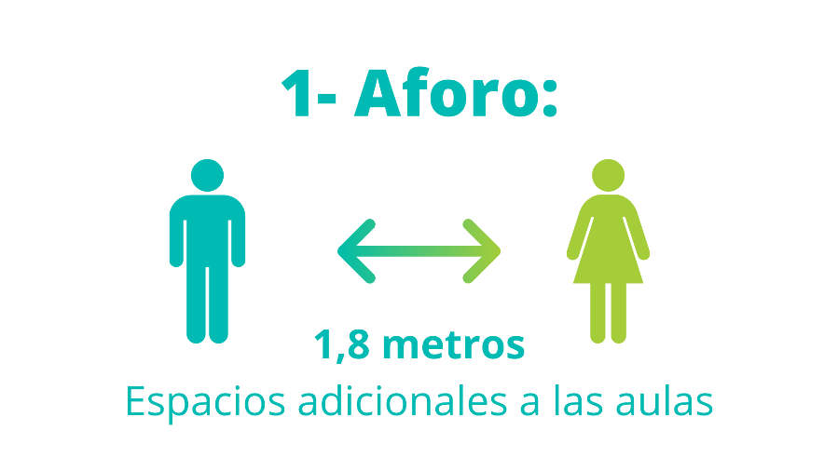
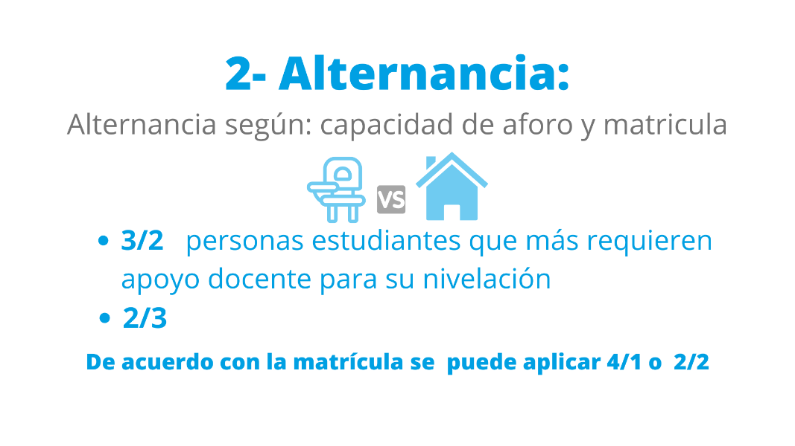
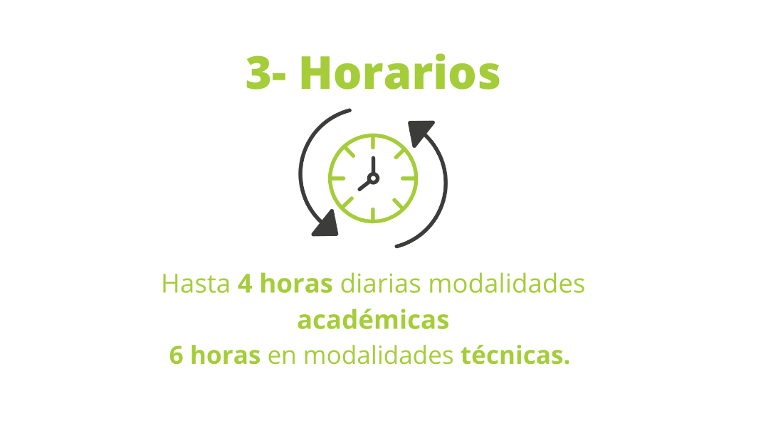
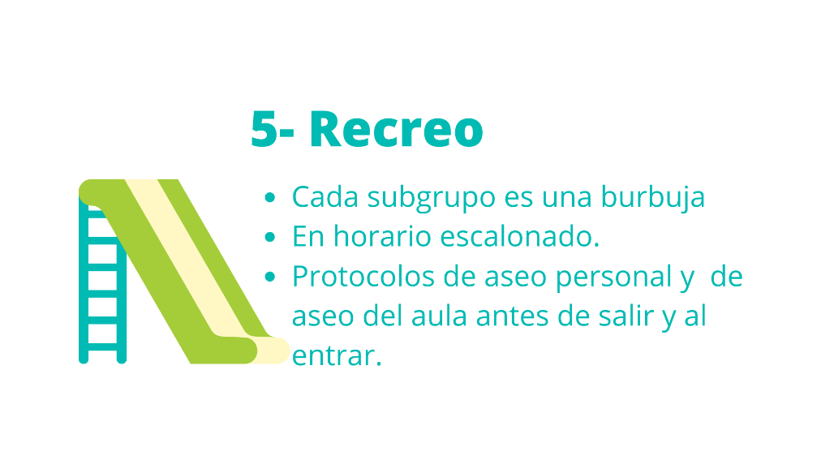
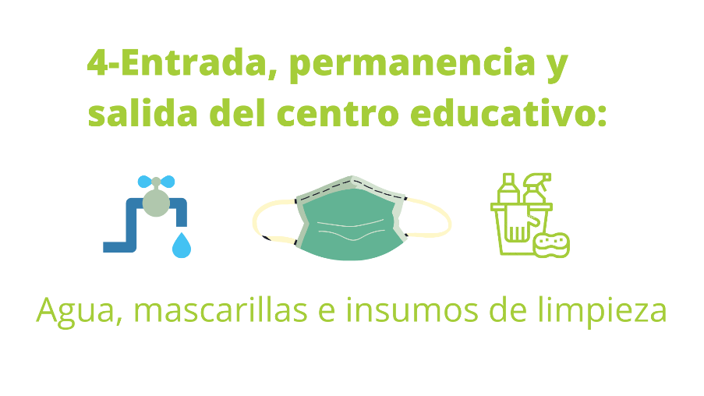
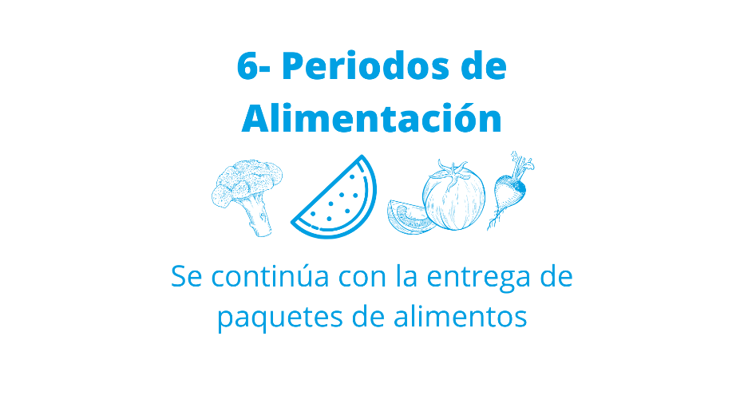
Principales disposiciones sanitarias
Protocolos completos: www.mep.go.cr/coronavirus

Slide 4


Educación combinada
Dos características:
Se desarrolla en dos ambientes: presencial y a distancia
La persona docente desarrolla cuatro momentos
En la educación combinada, se refuerza la construcción de tareas, el desarrollo de ejercicios y el apoyo de la persona docente.
Conexión
Colaboración
Persona docente como mediadora
Clarificación
Construcción/aplicación

Slide 5
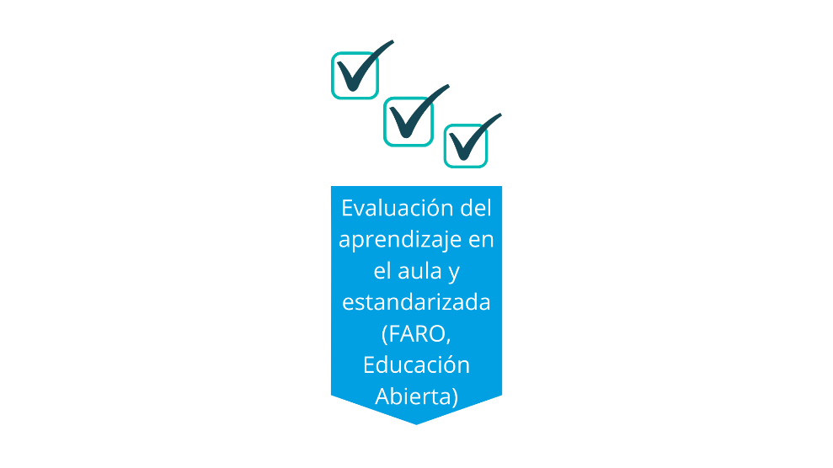
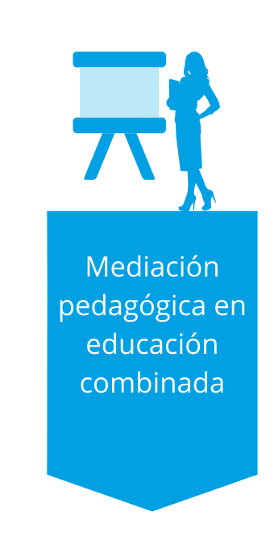
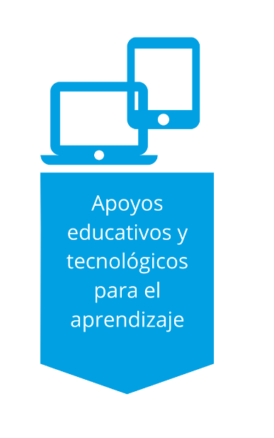
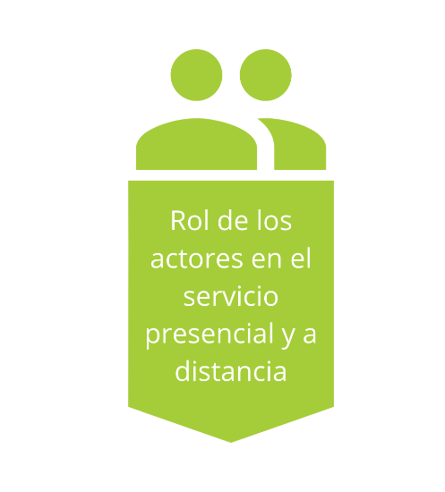
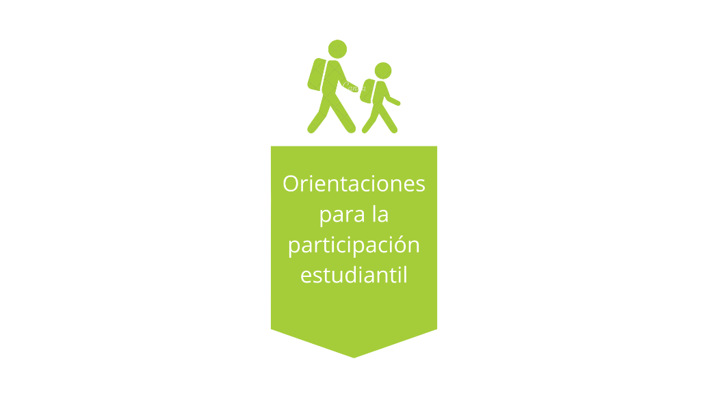
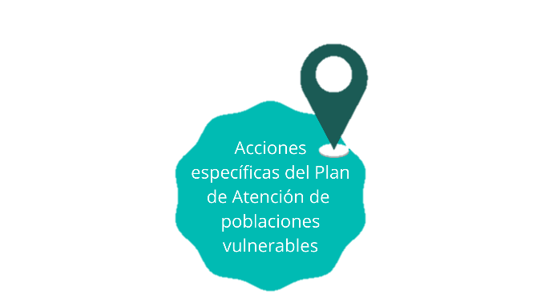
Orientaciones pedagógicas

Slide 6
¿Cuándo se sabrá el horario de cada estudiante?
Los directores de Centros educativos, en coordinación con sus Direcciones Regionales y las Supervisiones, definirán los días y horario en que asistirá cada estudiante.
La primera semana de febrero los directores darán a conocer los horarios de cada centro educativo.
ingreso paulatino durante las primeras tres semanas para familiarizarse con protocolos.

Slide 7
¡Gracias!

